Slide 1

Профессия моей мамы: Библиотекарь.
Выполнила: Рашмакова Валя
Ученица 8 класса

Slide 2

Каких профессий только нет:
Художник, повар и поэт,
Учитель, доктор и аптекарь.
Но есть еще библиотекарь-
Волшебник в мире книг живет.
Все для читателя найдет!
В библиотеку мы идем
Как в свой родной, любимый дом!

Slide 3

Библиотекарь- древняя профессия.
Профессии более четырех с половиной тысяч лет.
Первые библиотекари- это писцы.
В средние века хранителями книг стали монахи.

Slide 4

Уже 16 лет моя мама работает библиотекарем в Нестиарской сельской библиотеке.
Библиотекари, как настоящие волшебники, знакомят нас с удивительным миром грез, сказок, фантазий, приключений и романтики

Slide 5
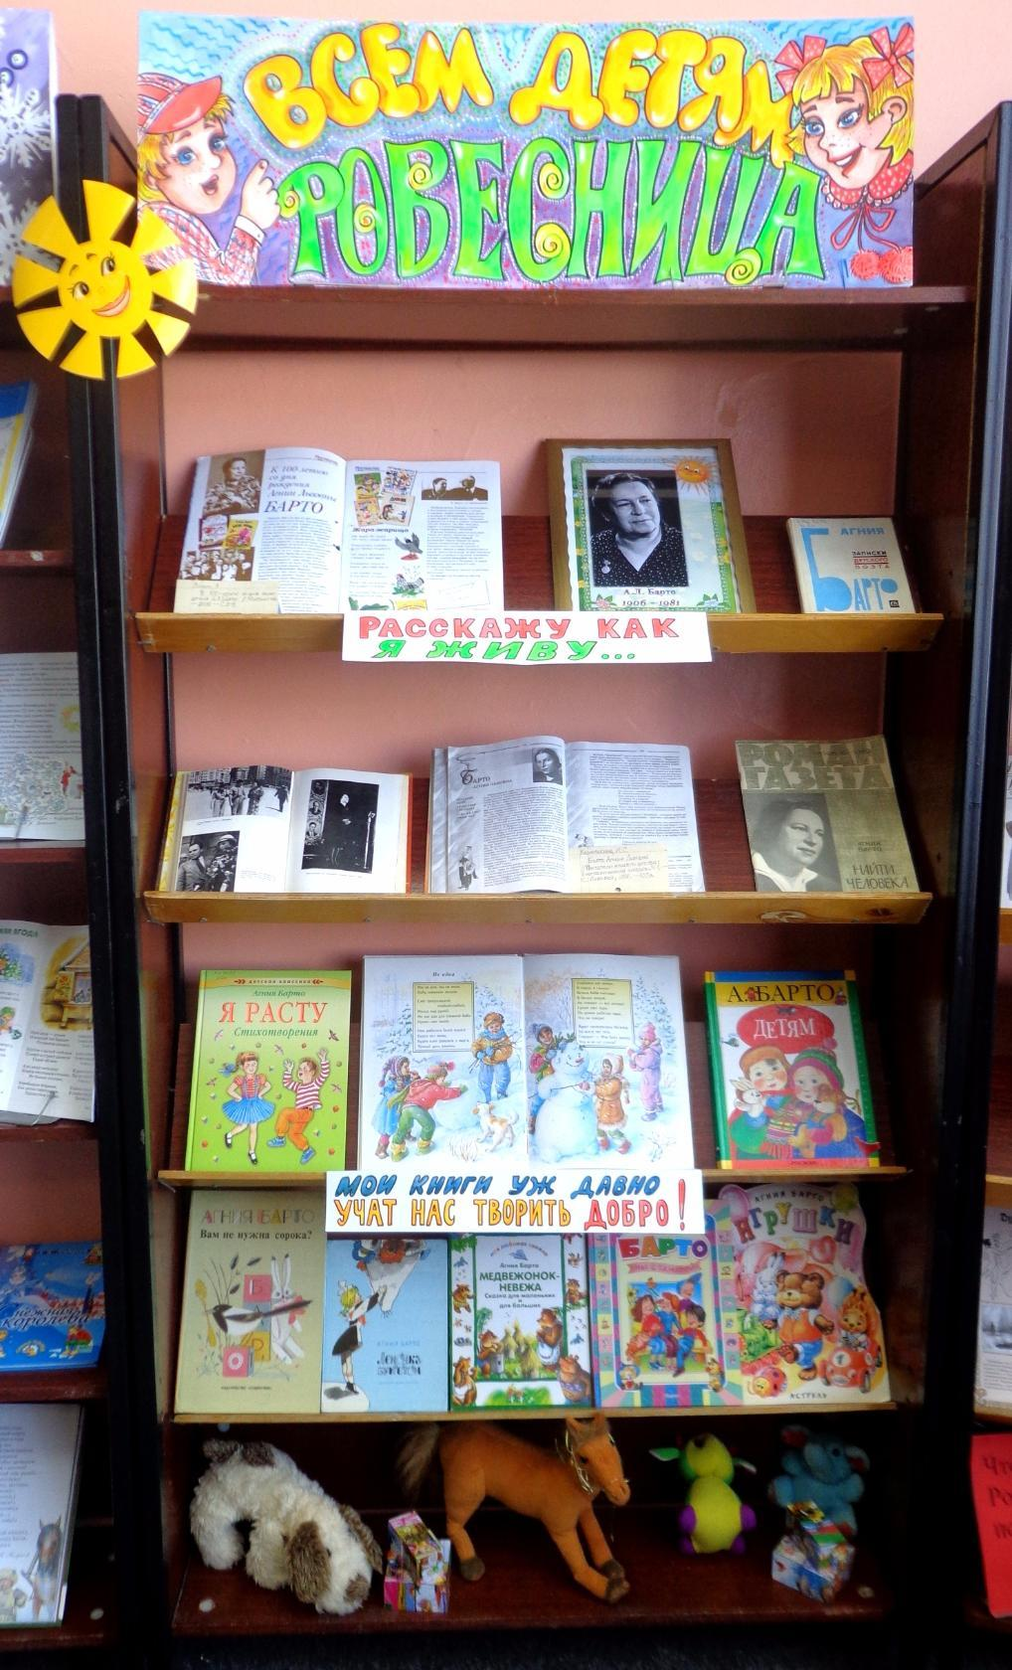
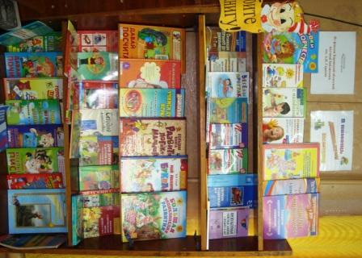
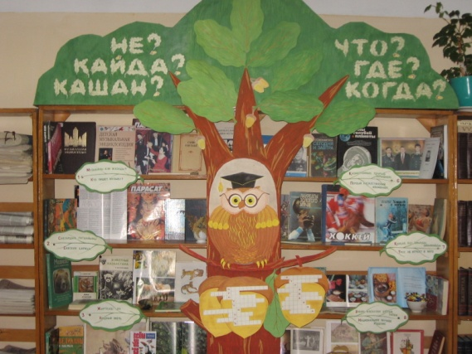
Библиотекари всегда оформляют яркие и красочные стенды.

Slide 6
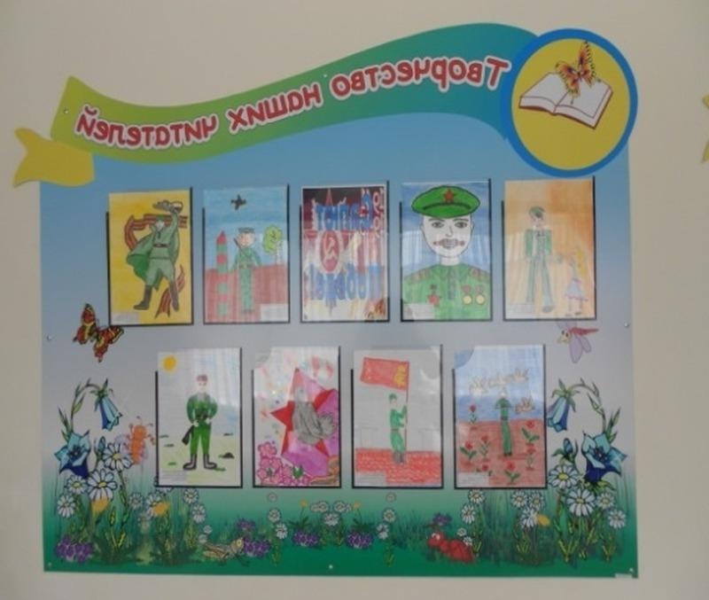
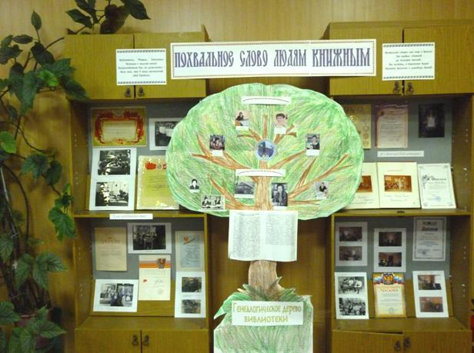

Slide 7
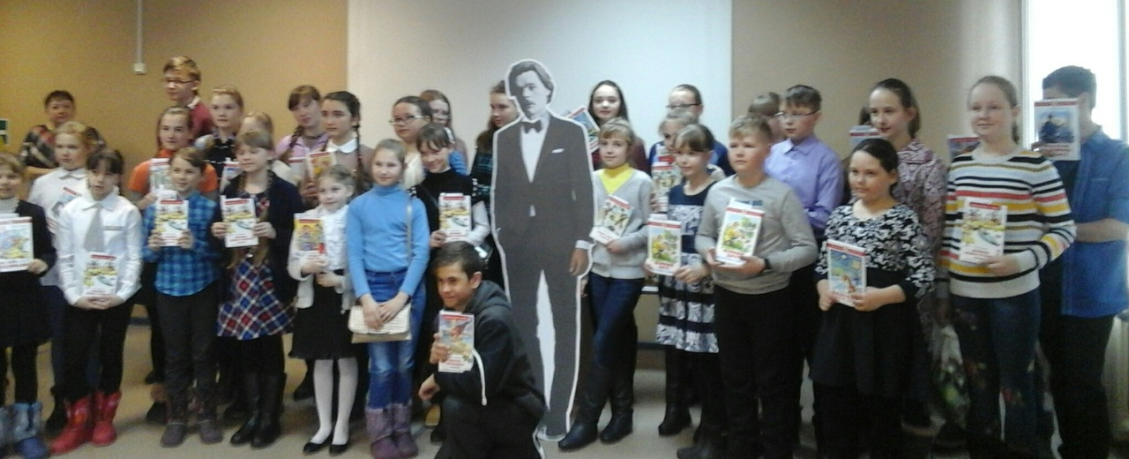
Проводят веселые мероприятия для детей

Slide 8
Профессионально важные качества.
Хорошая память и внимательность
Аккуратность
Терпение и настойчивость
Коммуникабельность
Навыки скорочтения

Slide 9
Спасибо за внимание

